Slide 1
Evaluación de seis tipos de sustratos lignocelulósicos, como alternativas para la propagación del patrón de Rosa sp. variedad Natal Briar
Cruz Espinosa, Cristian Robert
Departamento de Ciencias de la Vida y la Agricultura
Carrera de Ingeniería Agropecuaria
Trabajo de titulación, previo a la obtención del título de Ingeniero Agropecuario
Ing. Msc. Landázuri Abarca, Pablo Aníbal
25 de marzo del 2021

Slide 2
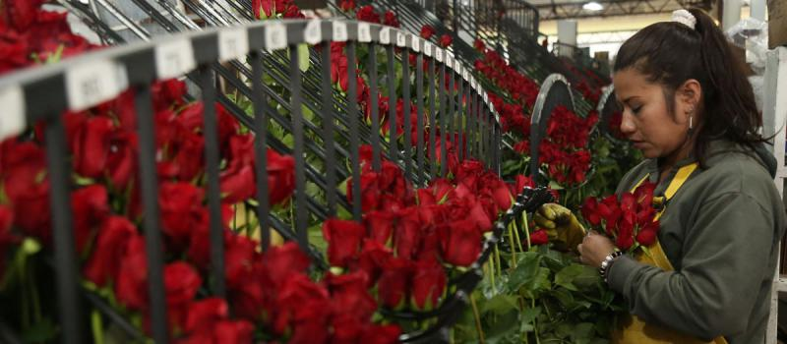
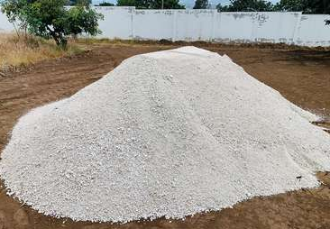
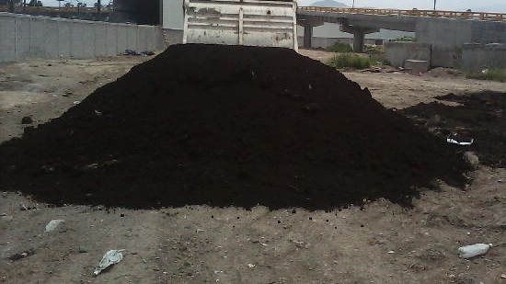
Planteamiento del problema
El cultivo de la rosa es una de las actividades más importantes para la economía del Ecuador.
Este cultivo demanda gran cantidad de patrones, para incrementar la superficie cultivada o renovar plantaciones.
Pomina
Los patrones se producen mediante el enraizamiento de estacas en el sustrato más utilizado que consiste en una mezcla de tierra negra más pomina, previo a la injertación.
Tierra negra
Proviene de cimientos y lomas
Proviene de los páramos
Notes:
Que permiten mantener de forma prolongada la biodiversidad de la zona. Sin embargo las .

Slide 3
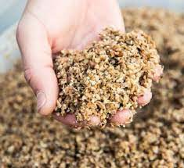
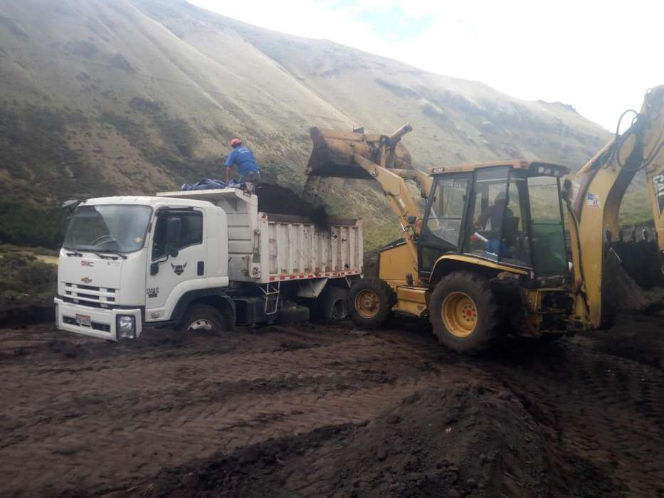
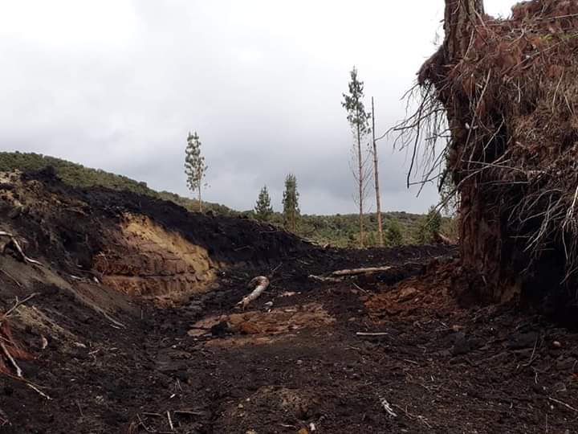
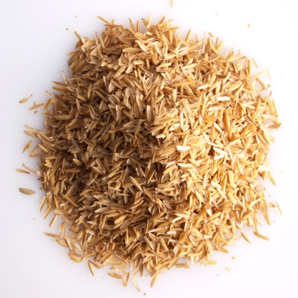
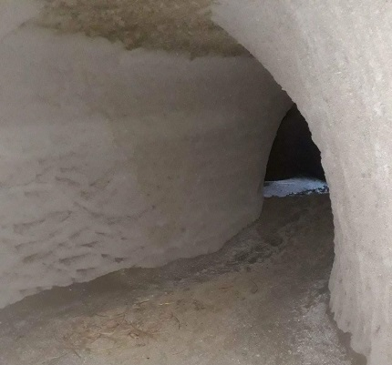
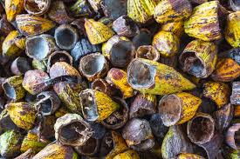
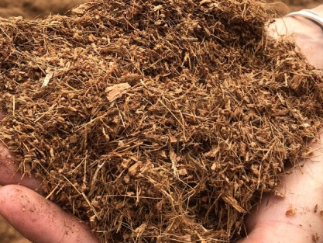
Justificación
Explotación
Subproductos de la agroindustria local

Slide 4
Objetivos
Objetivo general
Evaluar seis tipos de sustratos lignocelulósicos provenientes de residuos agroindustriales, para la propagación vegetativa del patrón de rosa variedad Natal Briar.
Objetivos específicos
Establecer un protocolo de elaboración y caracterización de los sustratos lignocelulósicos a base de seis subproductos agrícolas como alternativa para la propagación de la Rosa sp. Var. Natal Briar.
Evaluar el efecto de los sustratos lignocelulósicos en el enraizamiento y brotación de estacas de rosa Var. Natal Briar.
Difundir los resultados obtenidos de la investigación, mediante un boletín técnico.

Slide 5
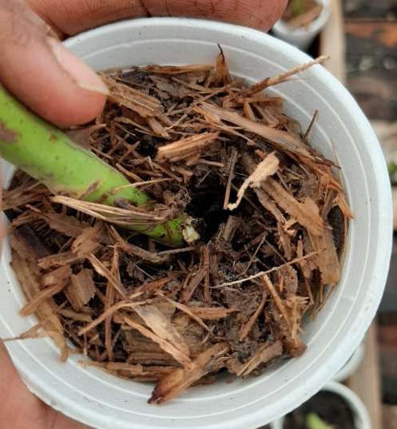
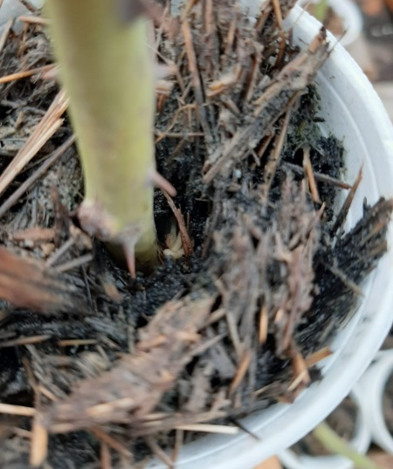
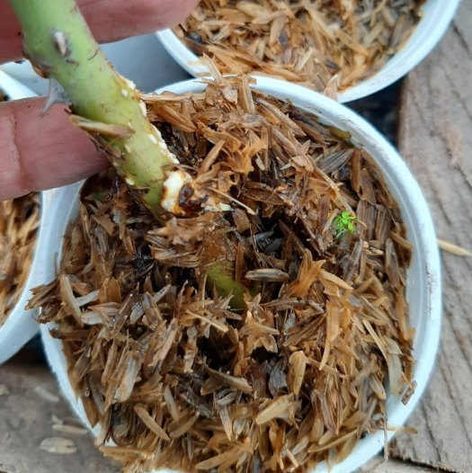
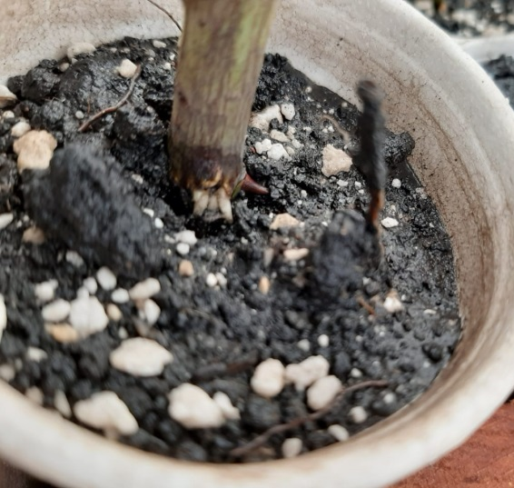
Hipótesis
Los patrones de rosa Var. Natal Briar cultivados en sustratos lignocelulósicos, presentan similar porcentaje de enraizamiento que los patrones cultivados en tierra negra y pomina.

Slide 6
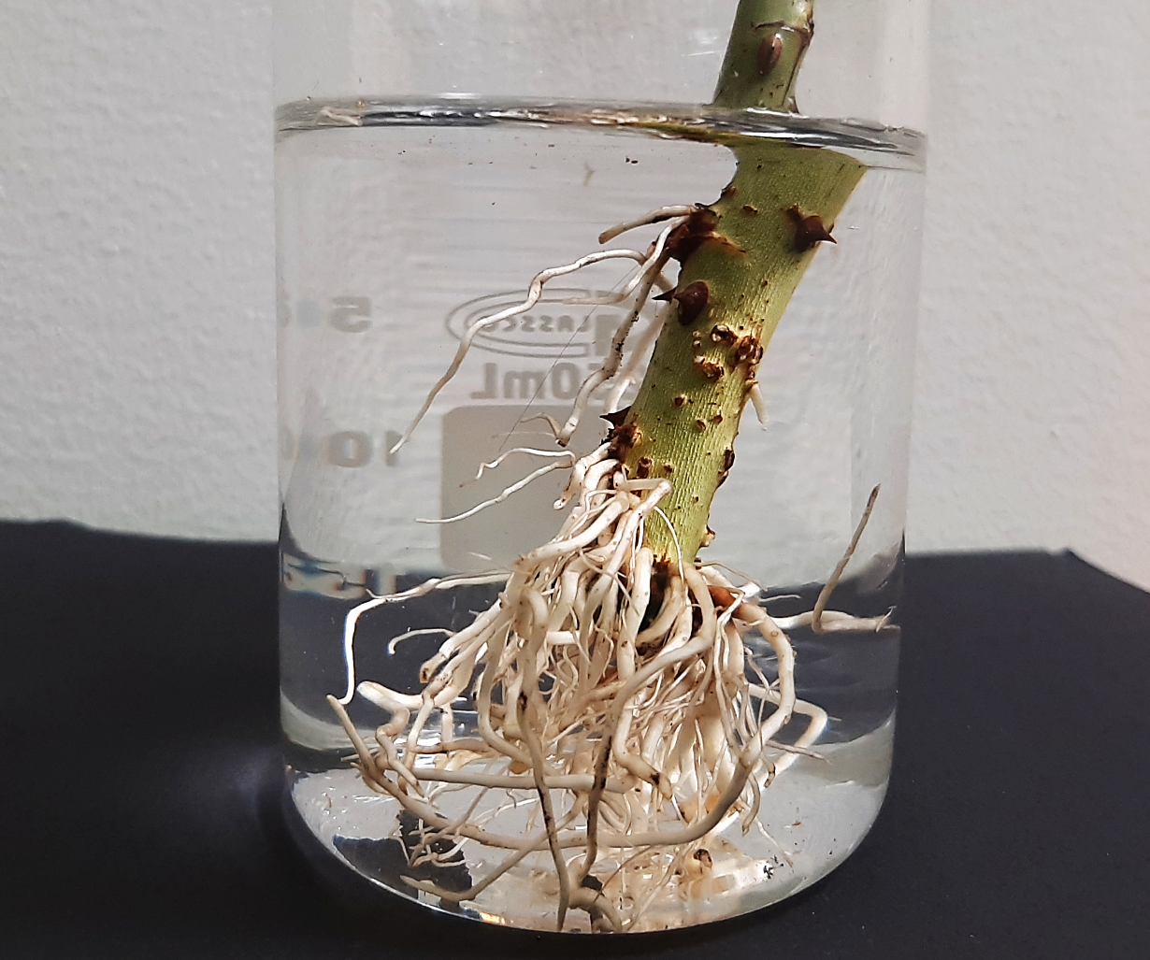
Formación de raíces de esquejes.
Los procesos involucrados en la formación de raíces adventicias son complejos, sin embargo se comprende de cuatro etapas:
1. Activación
2. Inducción
3. Activación del primordio de la raíz
4. Crecimiento

Slide 7
Los sustratos
Sustrato ideal (No existe)
Densidad Aparente baja
Materiales de bajo costo
C/N (25/1)
Materiales de fácil obtención y calidad
CE 0.26 dS.m⁻¹
Libres de patógenos y plagas
pH 6.2 – 6.8
Adecuada retención de humedad
Drenaje adecuado

Slide 8
Características del sustrato
Propiedades físicas
Porosidad total
Propiedades químicas
Conductividad eléctrica
% Materia orgánica
Capacidad de retención del humedad.
Densidad aparente.
Relación C/N
Granulometría.
pH

Slide 9
Metodología
Ubicación política
Provincia: Pichincha
Cantón: Quito
Parroquia: El Quinche
Ubicación geográfica
Latitud: 0°05'23"S
Longitud: 78°18'26"W
Altitud: 2520 m.s.n.m.

Slide 10
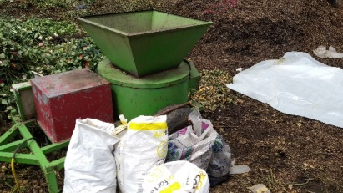
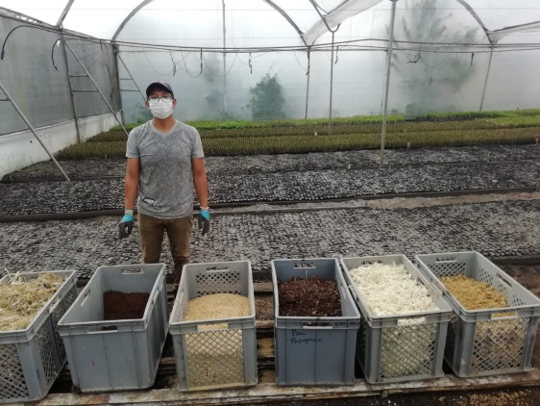
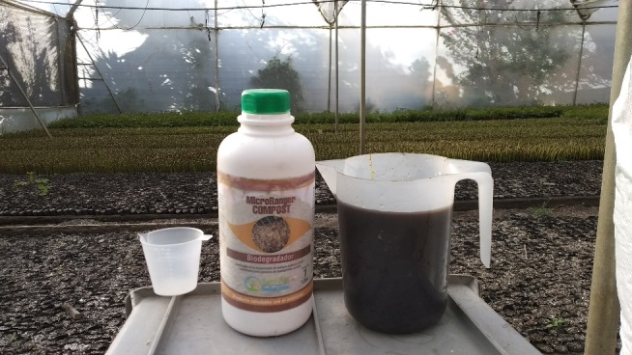
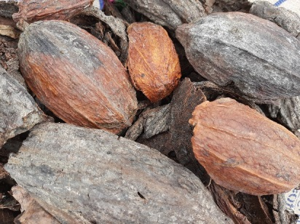
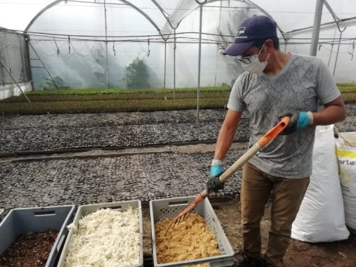
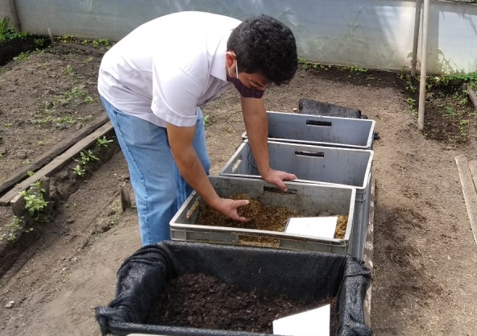
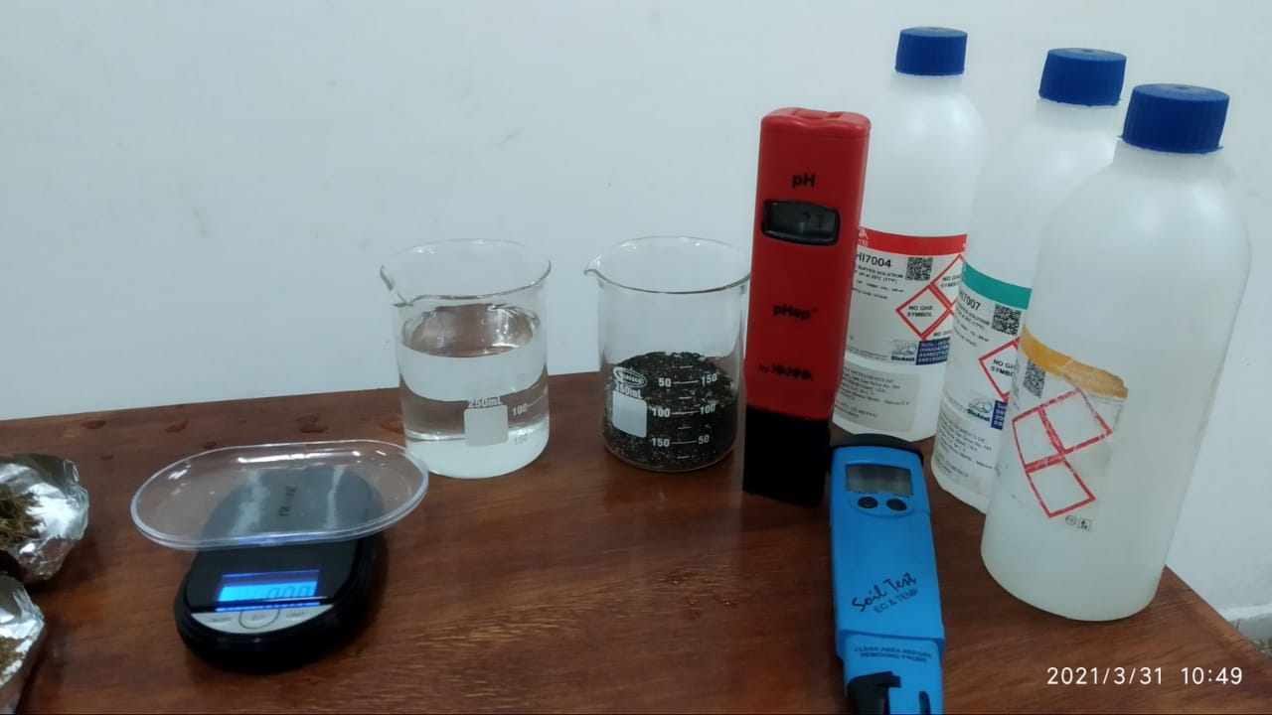
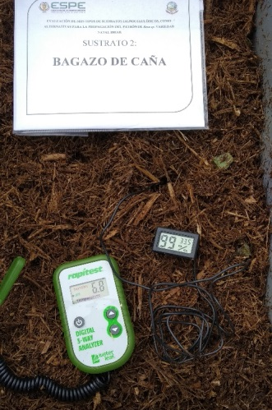
Compostaje del sustrato previo a la siembra
Homogeneización de partículas
Elaboración de pilas en recipientes
Inoculación de Bacillus subtilis
Aireación y volteos
Evaluación de pH, CE, Humedad y temperatura.

Slide 11
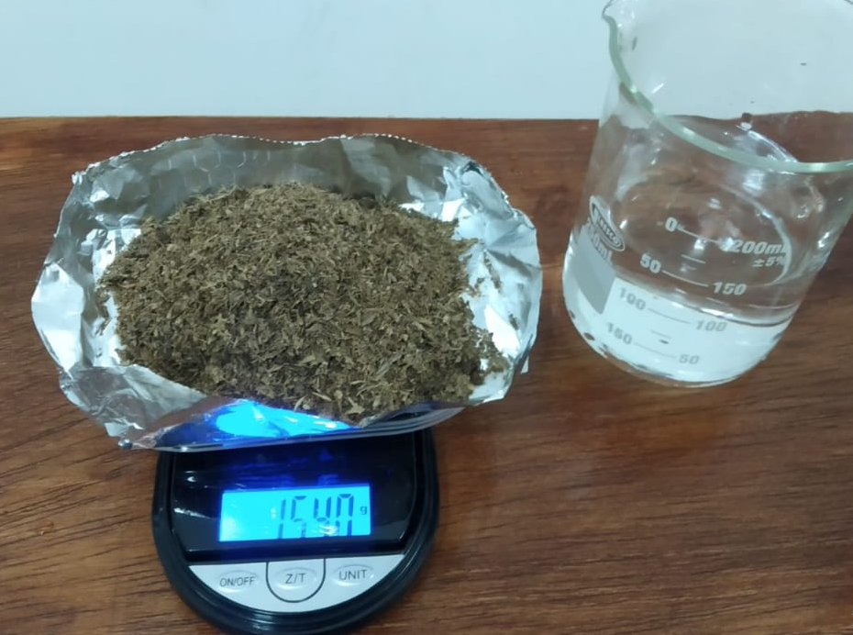
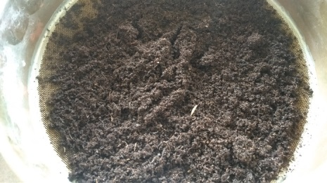
Propiedades físicas y químicas
Densidad aparente (DA)
Porosidad Total (PT) (Gras, 1983)
Propiedades químicas
pH
CE
% N
% C
%MO
C:N
$$DA=\frac{Masa del sustrato}{Volumen ocupado}$$
$$PT=95.83−32.43∗Densidad aparente$$
Capacidad de retención de humedad (CRH)
Granulometría (%G)
$$CRH=\frac{P1−P2}{D_{H2O}}$$

Slide 12
Diseño experimental
Se empleó un diseño completamente al azar.
Croquis de la distribución de los tratamientos en el área de estudio, con las respectivas repeticiones (T=Sustrato y R= Repetición).
Tratamientos
Símbolo |  | Descripción
T1 | Afrecho de cerveza
T2 | Bagazo de caña
T3 | Bagazo de palmito
T4 | Cascarilla de arroz
T5 | Cáscara de cacao
T6 | Fibra de coco
T7 | Testigo: Tierra Negra + Pomina

Slide 13
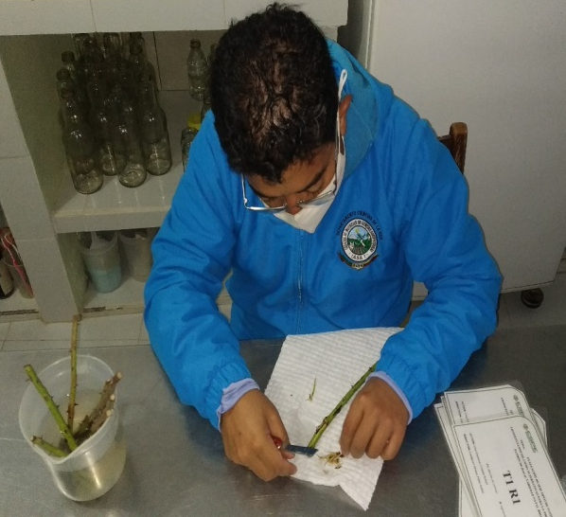
Variables evaluadas
Área radicular
Área foliar
% de enraizamiento
Número de raíces
Longitud (mm)
Peso fresco (mg)
Peso seco (mg)
% de brotación
Número de brotes
Longitud (mm)
Diámetro (mm)
Peso fresco (mg)
Peso seco (mg)
Porcentaje de mortalidad

Slide 14
RESULTADOS Y DISCUSIÓN

Slide 15
Evaluación de los sustratos lignocelulósicos durante el Compostaje
Sustrato | pH |  | CE dS.m^{.1} |  | % H |  | T°
 | Inicial | Final | Inicial | Final | Inicial | Final | Inicial | Máxima | Final
AC | 6 | 6.5 | 3.74 | 4.5 | 96 | 79 | 27.7 | 54.2 | 24.6
BC | 6.2 | 9.6 | 1.35 | 1.4 | 91 | 83.2 | 28.5 | 34 | 23.9
BP | 6.3 | 9.4 | 2.18 | 2.2 | 99 | 68.9 | 26 | 40.1 | 25.4
CA | 7.2 | 8.5 | 0.17 | 0.2 | 88 | 38.1 | 26.1 | 29.8 | 24.3
CC | 6.9 | 9.8 | 1.14 | 1.1 | 82 | 64.3 | 26.2 | 30.9 | 24.5
FC | 6.5 | 6.6 | 0.75 | 0.7 | 92 | 78.2 | 26.1 | 31 | 22.9
Promedio | 6.5 | 8.4 | 1.6 | 1.7 | 91.3 | 68.6 | 26.8 | 36.7 | 24.3
Un buen compostaje permite la estabilización de la materia orgánica, disminución de compuestos fenólicos, pérdidas de nitrógeno, eliminación de malas hierbas, patógenos y plagas afectan el desempeño del sustrato (Burés, 1997).
La variación del pH se debe a la formación de amoníaco como resultado de la amonificación del nitrógeno orgánico.
La CE alta es producto de la liberación de sales minerales como iones de potasio y amonio durante la descomposición de los sustratos
AC= (afrecho de cerveza)
CA= (cascarilla de arroz)
BC= (bagazo de caña)
CC= (cáscara de cacao)
% Humedad se encontró dentro de los parámetros normales para el compostaje.
BP= (bagazo de palmito)
FC= (fibra de coco)

Slide 16
Caracterización física de los sustratos lignocelulósicos y testigo
Densidad aparente, porosidad total, capacidad de retención de humedad, granulometría de los sustratos
 | DA | PT | CRH | Granulometría %
Sustrato | g.cm^{.3} | % v/v | % p/p | >4 mm | 4 - 1.7 mm | 1.7 - 0.5 mm | 0.05 - 0.25 mm | 0.25 - 0.15 mm | <0.15 mm
T1 | 0.23 | 88.36 | 65.0 | 12.75 | 16.40 | 38.31 | 25.18 | 3.74 | 3.63
T2 | 0.08 | 93.23 | 21.2 | 27.54 | 36.68 | 30.12 | 4.63 | 0.49 | 0.55
T3 | 0.1 | 92.47 | 28.6 | 34.36 | 27.26 | 32.75 | 4.63 | 0.46 | 0.54
T4 | 0.07 | 93.56 | 18.2 | 1.12 | 42.53 | 52.07 | 4.17 | 0.08 | 0.02
T5 | 0.24 | 87.92 | 44.9 | 33.51 | 35.81 | 24.39 | 5.19 | 0.69 | 0.4
T6 | 0.11 | 92.17 | 34.4 | 15.36 | 33.80 | 47.79 | 2.99 | 0.05 | 0.01
T7 | 0.59 | 76.77 | 44.0 | 15.48 | 23.16 | 23.38 | 19.42 | 8.36 | 1.21
Los sustratos dependen de las propiedades fisicoquímicas para permitir la fijación, el suministro de nutrientes, agua y oxígeno al sistema radicular de las plantas (Lemaire, 1995)
El tratamiento T1 (afrecho de cerveza) obtuvo un 32.55% de partículas menores a 5mm, lo que puede ocasionar la retención de una gran fracción de agua difícilmente disponible para las plantas y una aireación deficiente (Alvarado & Solano, 2002)
T1= (afrecho de cerveza)
T4= (cascarilla de arroz)
T7= Testigo (tierra negra + pomina)
T2= (bagazo de caña)
T5= (cáscara de cacao)
T3= (bagazo de palmito)
T6= (fibra de coco)

Slide 17
Caracterización química de los sustratos lignocelulósicos y testigo
pH, conductividad eléctrica, nitrógeno total, materia orgánica, carbono orgánico y relación carbono/nitrógeno de los sustratos
 | N | MO | C | C/N
Sustrato | % | % | %
T1 | 2.2 | 91.1 | 52.8 | 24.2
T2 | 0.9 | 82.0 | 47.6 | 55.3
T3 | 1.6 | 59.3 | 34.4 | 21.5
T4 | 0.4 | 71.9 | 41.7 | 94.8
T5 | 1.2 | 81.7 | 47.4 | 39.5
T6 | 0.8 | 89.4 | 51.9 | 64.9
T7 | 0.14 | 16.78 | 9.7 | 69.5
El alto contenido de nitrógeno, esto contribuye a que estos sustratos sean descompuestos de forma rápida y sean poco estables para el enraizamiento de patrones de rosa
Los sustratos con un rango de C:N de 30 a 300 los microorganismos de descomposición se multiplican lentamente, con pérdidas mínimas de nitrógeno Domeño (2011)
T1= (afrecho de cerveza)
T4= (cascarilla de arroz)
T7= Testigo (tierra negra + pomina)
T2= (bagazo de caña)
T5= (cáscara de cacao)
T3= (bagazo de palmito)
T6= (fibra de coco)

Slide 18
Medición de las variables agronómicas del patrón Var. Natal Briar
Promedio ± error estándar del % de enraizamiento, número, longitud, peso fresco y peso seco de la raíz de patrones de Rosa sp var. Natal Briar
 |  | Raíz
Sustrato | Enraizamiento | Número | Longitud | Peso fresco | Peso seco
 | % |  | (mm) | (mg) | (mg)
T1 | 22.2 ± 12.8 b | 2.08 ± 1.090 c | 2.58 ± 1.350 f | 31.96 ± 17.14 d | 2.370 ± 1.19 d
T2 | 100 ± 0.00 a | 36.0 ± 1.450 b | 44.44 ± 2.86 c | 995.3 ± 80.79 b | 65.41 ± 8.24 b
T3 | 96.3 ± 3.7 a | 33.08 ± 2.76 b | 34.19 ± 0.55 d | 658.04 ± 48.96 c | 35.91 ± 1.14 c
T4 | 100 ± 0.00 a | 53.03 ± 4.29 a | 50.56 ± 1.75 b | 1412.3 ± 135.5 a | 103.6 ± 8.88 a
T5 | 100 ± 0.00 a | 30.07 ± 1.52 b | 25.63 ± 1.08 e | 672.59 ± 35.56 c | 37.26 ± 3.67 c
T6 | 100 ± 0.00 a | 45.78 ± 1.50 a | 49.15 ± 2.23 bc | 1125.0 ± 34.92 b | 69.41 ± 13.5 b
T7 | 100 ± 0.00 a | 45.89 ± 4.05 a | 56.11 ± 1.16 a | 1145.5 ± 28.04 b | 97.74 ± 6.26 a
P - valor | < 0.0001 | < 0.0001 | < 0.0001 | < 0.0001 | < 0.0001
*Medias de una columna seguidas por una misma letra no son significativamente diferentes.
El presente estudio demostró que los sustratos lignocelulósicos son alternativas al uso de la tierra negra y pomina
La evaluación del crecimiento y desarrollo de las raíces son de vital importancia para la planta; porque que intervienen en la absorción de agua, nutrientes y adhesión, para su posterior adaptación en campo (Ranaweera et al. 2013)
T1= (afrecho de cerveza)
T4= (cascarilla de arroz)
T7= Testigo (tierra negra + pomina)
T2= (bagazo de caña)
T5= (cáscara de cacao)
T3= (bagazo de palmito)
T6= (fibra de coco)

Slide 19
Medición de las variables agronómicas del patrón Var. Natal Briar
Promedio ± error estándar del % de brotación, número, longitud, diámetro, peso fresco y peso seco de los brotes de patrones de Rosa sp var. Natal Briar
 |  | Brote
Sustrato | Brotación | Número | Longitud | Diámetro | Peso fresco | Peso seco
 | % |  | (mm) | (mm) | (mg) | (mg)
T1 | 0.00 ± 0.000 b | 0.00 ± 0.00 b | 0.00 ± 0.00 c | 0.00 ± 0.00 c | 0.00 ± 0.00 c | 0.00 ± 0.00 c
T2 | 55.55 ± 16.97 a | 1.22 ± 0.42 a | 4.24 ± 1.58 b | 1.35 ± 0.47 b | 74.81 ± 10.15 b | 18.37 ± 3.09 b
T3 | 59.26 ± 7.410 a | 1.07 ± 0.10 a | 5.26 ± 0.33 b | 1.47 ± 0.15 ab | 71.67 ± 5.61 b | 19.32 ± 1.73 b
T4 | 62.97 ± 3.70 a | 1.11 ± 0.17 a | 6.11 ± 0.59 b | 1.50 ± 0.13 ab | 95.41 ± 1.91 b | 24.11 ± 1.72 b
T5 | 62.96 ± 9.80 a | 1.14 ± 0.14 a | 4.90 ± 0.20 b | 1.71 ± 0.10 ab | 76.97 ± 4.27 b | 22.57 ± 1.77 b
T6 | 59.26 ± 3.700 a | 1.26 ± 0.21 a | 5.09 ± 0.22 b | 1.41 ± 0.19 b | 74.30 ± 7.31 b | 20.89 ± 1.41 b
T7 | 70.37 ± 3.700 a | 1.37 ± 0.21 a | 8.67 ± 0.67 a | 2.21 ± 0.24 a | 192.93 ± 24.39 a | 56.85 ± 9.88 a
P - valor | 0.0006 | 0.0081 | <0.0001 | 0.0004 | <0.0001 | <0.0001
La formación de brotes de un patrón dependen de los nutrientes almacenados en el esqueje y del desarrollo del sistema radicular, además también influyen factores externos como el tipo de sustrato, humedad relativa, temperatura y luz solar (Chinchilla & Ernesto, 2018)
T1= (afrecho de cerveza)
T4= (cascarilla de arroz)
T7= Testigo (tierra negra + pomina)
T2= (bagazo de caña)
T5= (cáscara de cacao)
T3= (bagazo de palmito)
T6= (fibra de coco)

Slide 21
Medición de las variables agronómicas del patrón Var. Natal Briar
Promedio ± error estándar del porcentaje de mortalidad de patrones de Rosa sp. Var. Natal Briar.
Sustrato | % Mortalidad
T1= Afrecho de cerveza | 77.78 ± 12.83 | a
T2= Bagazo de caña | 0 | b
T3= Bagazo de palmito | 3.7 ± 3.7 | b
T4= Cascarilla de arroz | 0 | b
T5= Cáscara de cacao | 0 | b
T6= Fibra de coco | 0 | b
T7= Tierra negra + pomina | 0 | b
El sustrato afrecho de cerveza a pesar de cumplir con la mayoría de parámetros físicos y químicos se observó que no es viable para la propagación del patrón de rosa.
Ya que presentó una alta CE superior a los demás sustratos.
T1= (afrecho de cerveza)
T4= (cascarilla de arroz)
T7= Testigo (tierra negra + pomina)
T2= (bagazo de caña)
T5= (cáscara de cacao)
T3= (bagazo de palmito)
T6= (fibra de coco)

Slide 22
Conclusiones
El protocolo utilizado para el compostaje de los sustratos lignocelulósicos duró aproximadamente 30 días; que consistió en la homogeneización de las partículas con triturado y lavado de los materiales residuales de la agroindustria, seguido de la formación de pilas en donde se inoculó Bacillus subtilis para acelerar este proceso biológico, también se realizó volteos diarios, y al concluir el tiempo de compostaje se logró la estabilización de las propiedades fisicoquímicas de T°, humedad, DA, PT, CRH, Granulometría, pH, CE y C/N, que favorecieron el enraizamiento de los patrones de Rosa sp. Var. Natal briar.
El mejor sustrato lignocelulósico que puede reemplazar al uso de la tierra negra y pomina en la propagación de patrones de Rosa sp, es T4 (cascarilla de arroz) que demostró tener un enraizamiento similar a T7 (tierra negra + pomina) en los parámetros de enraizamiento con el 100%, número (50.56 a 45.89), longitud (50.56mm a 56.11mm), peso fresco (1412.3mg a 1145.5mg) y peso seco (103.6mg a 97.74mg) de raíces de cada sustrato; además, también se puede tomar en cuenta el tratamiento T2 (bagazo de caña) y T6 (fibra de coco) que demostraron ser sustratos favorables para el enraizamiento y brotación.
Los tratamientos T2 (bagazo de caña), T3 (bagazo de palmito), T4 (cascarilla de arroz), T5 (cáscara de cacao) y T6 (fibra de coco) presentaron el porcentaje de enraizamiento similar al tratamiento T7 (tierra negra + pomina) entre 55.55±16.97% y 70.37±3.7%, sin embargo, el tratamiento T7 (tierra negra + pomina) obtuvo la mejor calidad de brotación al presentar la mayor longitud, diámetro, peso fresco y peso seco de brotes que el resto de los sustratos lignocelulósicos.

Slide 23
Recomendaciones
Para el compostaje los materiales lignocelulósicos deben estar provistos de partículas homogéneas con aproximadamente de 5 mm de diámetro y alrededor de 82% humedad, que facilite la actividad biológica y degradación del material vegetal.
La estabilización de las propiedades físicas y químicas de los sustratos lignocelulósicos pueden permitir el enraizamiento y brotación de los patrones de rosa.
Para la sustitución de la tierra negra, la cascarilla de arroz compostada es la mejor alternativa, debido a que el enraizamiento y brotación fueron similares.
Buscar formas prácticas que permitan aumentar el aprovechamiento de los residuos agroindustriales para así disminuir la contaminación dada por la eliminación de este tipo de desechos y reducir el consumo de tierra negra de los páramos ya que es un recurso natural no renovable.

Slide 24
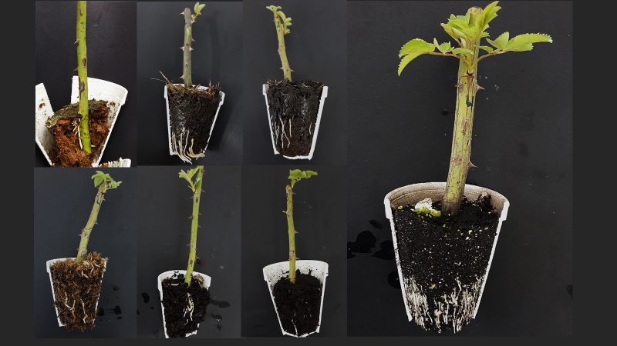
GRACIAS

